Slide 1


Závislost – řekni NE!!!
Webquest je určen pro žáky druhého stupně v rámci výuky biologie nebo na třídnické hodině pro žáky s poruchou sluchu

Slide 2
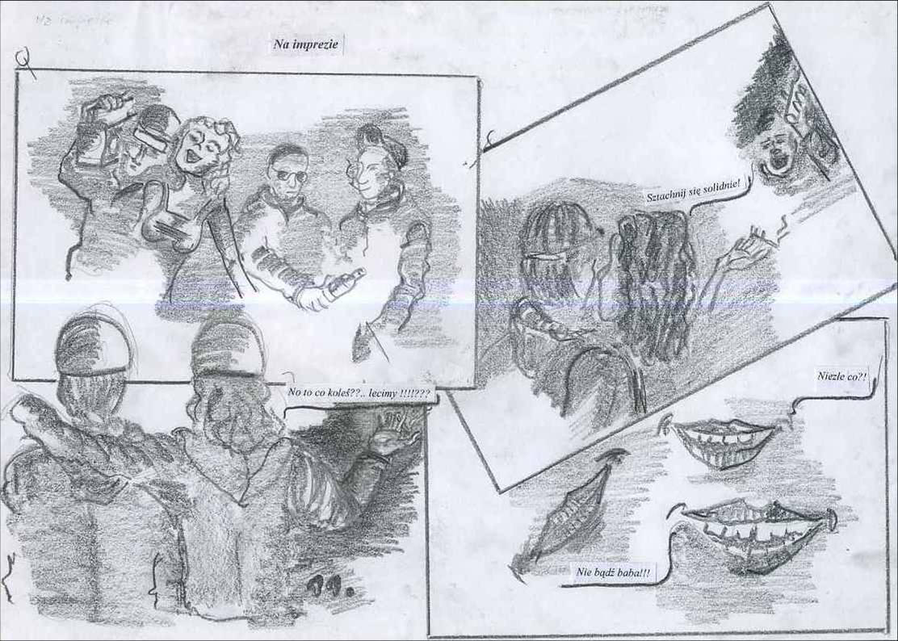
Obsah:
1. Úvod
2. Zadání
3. Proces
4. Zdroje
5. Hodnocení
6. Výsledky
7. Příručka pro učitele
http://komixprofilaktyczny.blox.pl/tagi_b/99772/PaTkomix.html

Slide 3
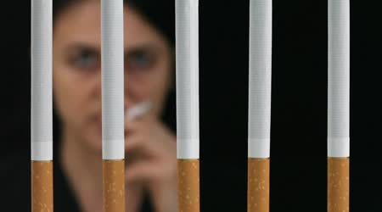

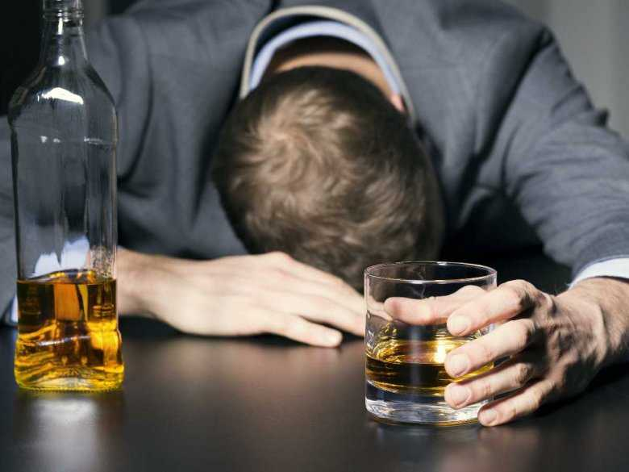

Úvod:
Co ukazují tyto obrázky?
Jaká zde vidíte rizika?

Slide 4
Úvod:
Přečtěte si následující slova, která vyřkly závislé osoby:
Závislost:
„když pořád chcete brát, pít nebo kouřit a na nic jiného nemyslíte“
„objevuje se, když mám v sobě takové nutkání, nechci - ale musím“
„když se objevuje bolest, protože jsem si nevzal, nepil, nekouřil jsem“

Slide 5
Úvod:
„Závislost je nemoc, která spočívá ve ztrátě kontroly nad vlastním životem, braní drog, psychotropních látek, pití, kouření i přes problémy, které tyto látky způsobují a narůstající toleranci organismu. Znamená to, že je nutné užívat stále silnější látky nebo jejich vyšší dávky. Závislost obvykle nevzniká s první užitou dávkou, ale rozvíjí se postupně“.

Slide 6
Úvod:
Zbavit se závislost je velmi dlouhý a obtížný proces.
Ještě těžší je, pokud jsou závislými nezletilé osoby. Neboť u mladého organismu mnohem rychleji vzniká závislost a mnohem rychleji se ničí takovými látkami, jako alkohol, drogy nebo cigarety.

Slide 7
Úvod:
Jaké mohou být výstražné signály v případě závislosti dětí a mládeže?
Změna přátel
Horší výsledky ve škole
Problémy se soustředěním
Ospalost nebo impulzivita
Záškoláctví a agresivita
Podvody a krádeže
Změny vzhledu

Slide 8
Úvod:
Problém závislosti je velmi závažný a těžký. Již na druhém stupni základní školy mnoho žáků zkouší poprvé alkohol, psychotropní látky nebo cigarety.
ABYCHOM MOHLI ÚČINNĚ BOJOVAT S NEPŘÍTELEM, MUSÍME HO DOBŘE POZNAT.
Toto zadání bude mít za účel ukázat vám, jak destruktivní vliv mají závislosti na organismus mladých lidí.

Slide 9
Zadání:
Zadání se bude skládat ze dvou částí:
v první části ve dvojicích připravíte multimediální prezentaci, která se bude týkat dané závislosti.
v druhé části zadání každý z vás vytvoří plakát, který varuje před závislostí.

Slide 10
Zadání:
I. část zadání:
Každá dvojice žáků bude mít za úkol vytvořit multimediální prezentaci na jedno z následujících témat:
závislost na drogách, psychotropních látkách
závislost na alkoholu
závislost na cigaretách
Volbu témat pro jednotlivé dvojice lze provést např. losováním.

Slide 11
Zadání:
II. část zadání:
Úkolem každého žáka bude vytvořit plakát pod názvem „Závislost - řekni ne!!!“.
Na plakátu by měly být zobrazeny negativní důsledky jedné nebo několika závislostí. Na plakátu lze také ilustrovat závislosti, na jejichž téma nebyly připraveny prezentace, např. závislost na počítačích, telefonu, jídle, hazardních hrách, atd.

Slide 12
Proces:
Proces přípravy první části zadání:
V této části zadání musíte ve dvojicích připravit multimediální prezentaci na jedno z vybraných témat.
Každá prezentace by měla obsahovat následující informace:
1. Téma (jiné pro každou skupinu žáků).
2. Jména a příjmení žáků, kteří ji připravili.
3. Zpracování zadání podle pokynů:
vysvětlení, jaké následky v organismu může způsobit daná závislost u dospělých a dětí a mládeže
jak může tato závislost ovlivnit proces učení
příkladové fotografie znázorňující následky této závislosti
jaký vliv může mít daná látka na těhotné ženy a plod
jaké mohou být příčiny vzniku závislosti u mládeže

Slide 13
Proces:
Proces přípravy druhé části zadání:
Každý žák připraví plakát pod názvem „Závislost - řekni ne!!!“.
Plakát lze vytvořit libovolnou technikou, velikost min. formát A3.
Na plakátu každý z vás pomocí fotografií, obrázků, výstřižků z novin, slov nebo jiné formy ukáže, jak může daný druh závislosti ničit organismus. Použijte také obsah z vašich prezentací.
Z připravených plakátů udělejte výstavu ve třídě nebo na území školy.

Slide 14
Proces – pracovní plán
II. TÝDEN PRÁCE: práce ve dvojicích
Seznámení s obsahem zadání. Rozdělení žáků do dvojic, losování témat. Seznámení s pravidly práce s internetovými a jinými zdroji, výběr nejdůležitějších informací, zdrojů. Vytvoření pracovního plánu ve dvojicích, se zohledněním požadovaného obsahu.
II. TÝDEN PRÁCE: práce ve dvojicích
Zpracování zadání ve dvojicích. Příprava multimediální prezentace. Prezentace zadání před třídou.
III. TÝDEN PRÁCE: individuální práce
Příprava materiálů pro vytvoření plakátů „Závislost - řekni NE!!!“. Příprava plakátů různými technikami. Prezentace plakátů před třídou nebo školou.

Slide 15
Zdroje:
https://cs.wikipedia.org/wiki/Z%C3%A1vislost_(psychologie)
https://cs.wikipedia.org/wiki/Z%C3%A1vislost_na_l%C3%A9c%C3%ADch
https://cs.wikipedia.org/wiki/Alkoholismus
https://cs.wikipedia.org/wiki/Psychoaktivn%C3%AD_droga
https://cs.wikipedia.org/wiki/Hazardn%C3%AD_hra
https://monikaplocova.cz/zavislost-na-alkoholu
http://antiskola.eu/cz/studentske-prace/32937-drogy
https://www.mojezdravi.cz/nemoci/koureni-2027.html
http://antiskola.eu/cz/referaty/18192-koureni
Prohlížeč Google - zadat slovo závislosti: alkoholismus, narkomanie, závislost na cigaretách.

Slide 16
Hodnocení:
Počet bodů | 1 bod | 2 body | 3 body
ČÁST I - Věcný obsah - práce ve dvojicích | Neúplná informace, často mimo zadání. Povrchní využití zdrojů. | Zpracování většiny informací v souladu se zadáním. Využití většiny uvedených zdrojů. | Vyčerpávající zpracování zadání. Úplné využití uvedených zdrojů a jiných informací.
ČÁST I - Vizuální efekt | Špatné rozplánování prvků na snímku nebo plakátu. Slabě čitelná práce, neestetická. | Správně rozmístěný obsah. Odpovídající množství snímků, čitelná práce. | Přehledná, čitelná, estetická práce. Uspořádaný obsah. Vhodně zvolené grafické prvky.

Slide 17
Hodnocení:
Počet bodů | 1 bod | 2 body | 3 body
ČÁST I - Prezentace | Prezentace pouze přečtená (předvedená), slabá znalost zadání, názvosloví. Bez odpovědi na dotazy učitele. | Prezentace částečně přečtená, částečně samostatně řečená (předvedená). Slabé odpovědi na dotazy učitele. | Prezentace předvedená samostatně, velké znalosti v oblasti zadání. Dobré odpovědi na dotazy učitele.
ČÁST II - Individuální práce - vytvoření plakátu | Absence všech prvků uvedených v zadání. Práce neestetická, povrchní. Plakát vytvořený za pomoci učitele. | Všechny prvky uvedené v zadání splněny, avšak velmi povrchně. Práce čitelná. Plakát vytvořený samostatně nebo s malou pomocí učitele. | Vyčerpávající realizace zadání. Práce estetická, uspořádaná. Použité různé výtvarné techniky. Práce samostatná, promyšlená.

Slide 18
Hodnocení – bodování:
BODY | HODNOCENÍ
<2 | nevyhovující
4-3 | vyhovující
6-5 | uspokojivě
8-7 | dobře
9-10 | velmi dobře
11-12 | výborně

Slide 19
Výsledky:
Závislost je nemoc, jež ničí člověka, který se ocitl v jejích spárech. Díky tomuto projektu:
Poznali jste, co je závislost.
Dozvěděli jste se, jaké destruktivní následky na organismus může mít závislost na drogách, alkoholu, nikotinu.
Dozvěděli jste se, jak tyto závislosti ovlivňují proces učení u mladých lidí.

Slide 20
Výsledky:
Poznali jste příčiny, které mohou vést k závislosti - při znalosti těchto příčin je možné se vyvarovat této chyby.
Měli jste možnost se vcítit do role učitele a naučit své spolužáky, jak destruktivní vliv mají závislosti na dětský organismus.
Měli jste možnost lépe poznat NEPŘÍTELE - ZÁVISLOST, tedy být více odpovědnými za vlastní život.
Při plnění tohoto projektu jste měli možnost poznat různé internetové zdroje a pravidla bezpečného používání internetu.

Slide 21
Uvěřili jste sami v sebe, poznali jste vlastní možnosti a sebe navzájem.
Poznali jste pravidla dobré komunikace a spolupráce ve dvojicích.
Při prezentaci svých prací jste se seznámili s pravidly autoprezentace a dovednostmi nezbytnými pro veřejná vystoupení.
Při plnění tohoto zadání jste získali mnoho důležitých informací, nenechte si je jen pro sebe, podělte se informacemi o nebezpečí závislosti se svými přáteli. Pamatujte na heslo:
„Závislost - říkám NE!!!“

Slide 22
Příručka pro učitele:
1. Před zahájením projektu důkladně seznamte žáky s obsahem zadání, uzpůsobte způsob komunikace možnostem žáků.
2. Seznamte žáky s pravidly bezpečného používání internetu. Učitel by měl s žáky prohlédnout internetové zdroje, pomoci jim v pochopení - s každou dvojicí samostatně.
3. Způsob rozdělení žáků do dvojic je v režii učitele - lze tuto volbu ponechat žákům, nebo je rozdělit, pokud je to nutné.
4. První část projektu, tj. prezentaci, by měli žáci zčásti zpracovat během vyučování ve škole (v závislosti na intelektuálních možnostech žáků). Učitel by měl všem dvojicím pomoci při vypracování pracovního plánu, který usnadní řádné zhotovení projektu.
5. Důležité je žáky upozornit, aby prezentace nebyly přeplněny obsahem, občas obrázky řeknou víc než slova.

Slide 23
Příručka pro učitele:
6. Učitel by měl žáky upozornit, že byla měla být připravovaná prezentace promyšlená tak, aby ji mohli později srozumitelně předvést před třídou.
7. Učitel může dávat žákům pokyny, v závislosti na jejich potřebách. Především v první části zadání je důležité žákům připomínat, aby nepřepisovali definice ze zdrojů. Pokud je jejich slovní zásoba nedostatečná, aby napsali obsah svými slovy, mohou slova nahradit obrázky nebo příslušnými fotografiemi, výstřižky z novin.
8. Prezentace by se měli zúčastnit oba žáci z dvojice.
9. Druhá část zadání by měla být ve velké míře zpracována během výuky ve škole. Doma nebo na mimoškolních aktivitách si mohou žáci připravit pouze materiály, obsah pro vytvoření plakátu.

Slide 24
Příručka pro učitele:
10. Doporučovaná doba realizace projektu je 3 týdny (včetně prezentace projektu). Pokud je to nutné (přítomnost několika žáků s dodatečnými poruchami), může být doba prodloužena.
11. Je vhodné, aby se realizace tohoto projektu účastnil školní psycholog nebo výchovný poradce. V rámci shrnutí projektu lze zorganizovat setkání, besedu o problematice závislostí.
12. Učitel může také žákům představit základní pravidla asertivního říkání „NE“. Mohou to být dramatické scénky nebo jiná forma, která žákům ukáže, že není ostudou říct „ne“, když jim někdo nabízí ochutnání alkoholu, drog nebo cigaretu. Důležitá je v tomto případě prevence vzniku závislostí.

